Slide 1
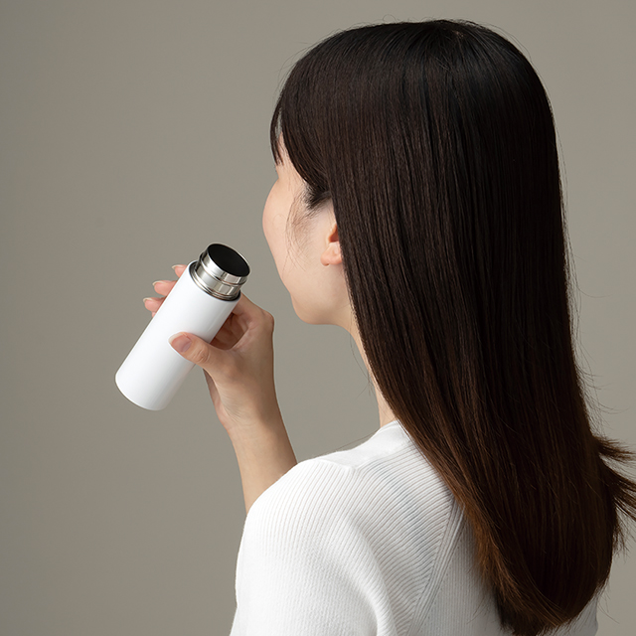
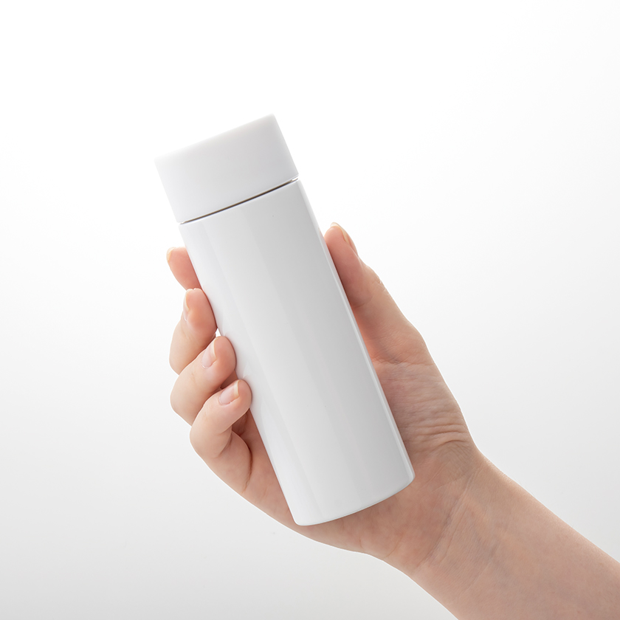
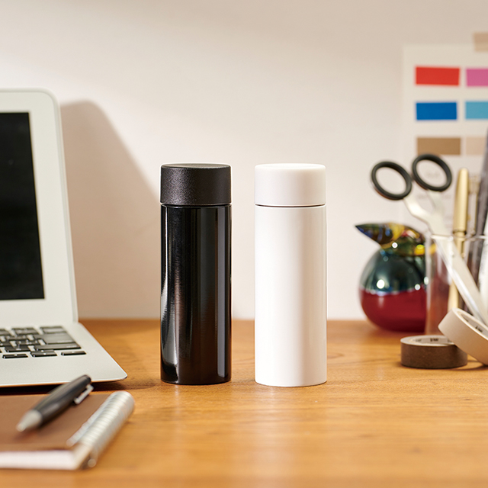
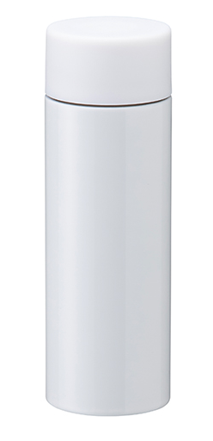
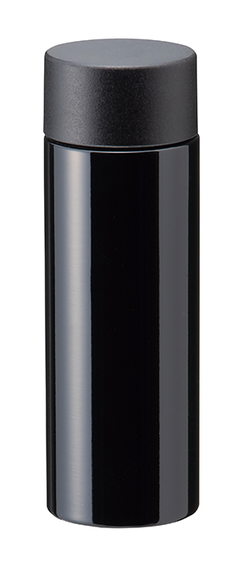
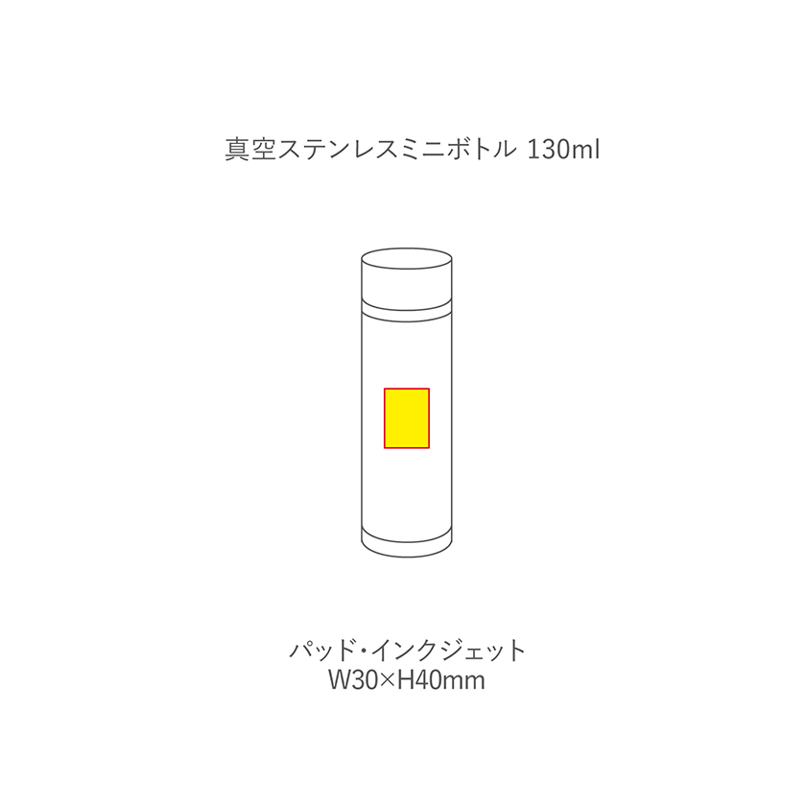
品番:B3696
真空ステンレスミニボトル130ml
上代:\1,000(税込\1,100)
小さいので手にもすっきり収まり、軽くて持ち運びにも便利なミニボトル
■商品情報
商品サイズ | Φ46×135㎜
重量 | 100g
材質 | ステンレス、PP、シリコンゴム
カラー | ブラック・ホワイト(色指定可)
備考 | 化粧箱入り
梱入数 | 80
ホワイト
memo
ブラック
■名入れ範囲
W20×H40mm

